Slide 1
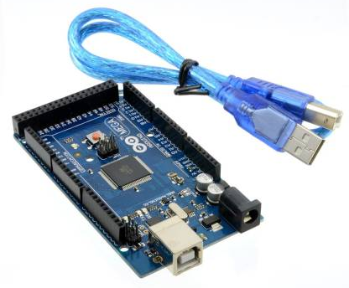
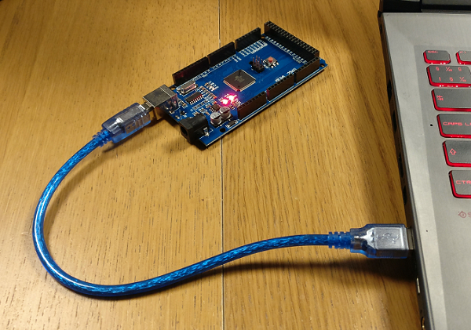
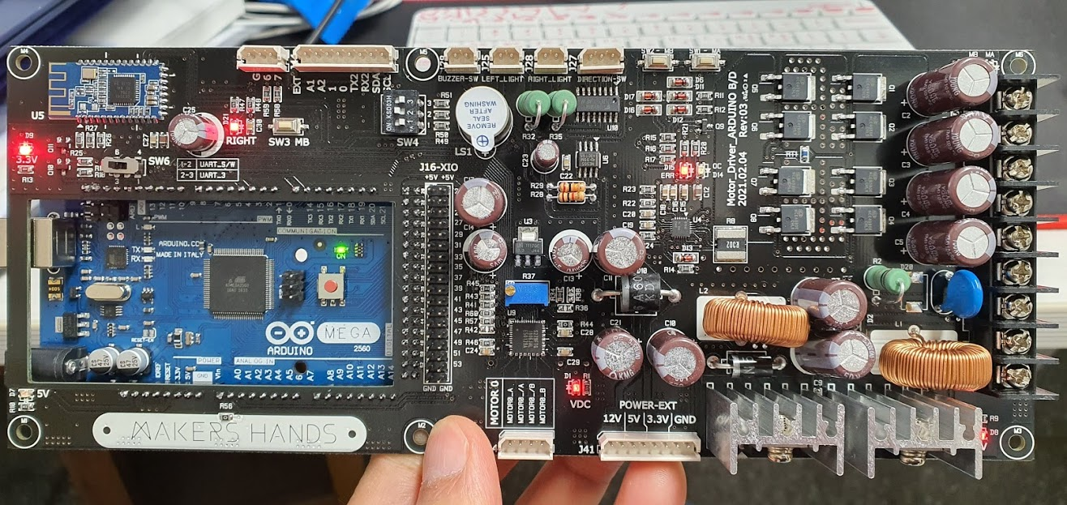
0. 보드 연결하기
① 아두이노 메가 보드와 전용 USB케이블
AICar 제어용 아두이노 프로그램은 탑재되어 출시됩니다.
프로그램을 업데이트 할 때는 아두이노 메가의 USB B 포트와 컴퓨터의 USB A포트를 전용 케이블로 연결 한 다음 모니터링을 하면서 수정합니다.
블루투스의 이름을 바꾸기 위해 AT커맨드 프로그램을 업로드 한 경우 AICar 제어 프로그램을 다시 업로드 해야 제대로 동작합니다.
② 컨트롤러 기판의 핀헤더에 아두이노 메가 연결하기
①②③④
실제로 AICar를 제어할 수 있도록 아두이노 메가를 컨트롤러 기판의 핀이 부러지지 않도록 조심히 끼워줍니다.
컨트롤러와 아두이노 메가 사이에 공간이 뜨지 않아야 합니다.

Slide 2
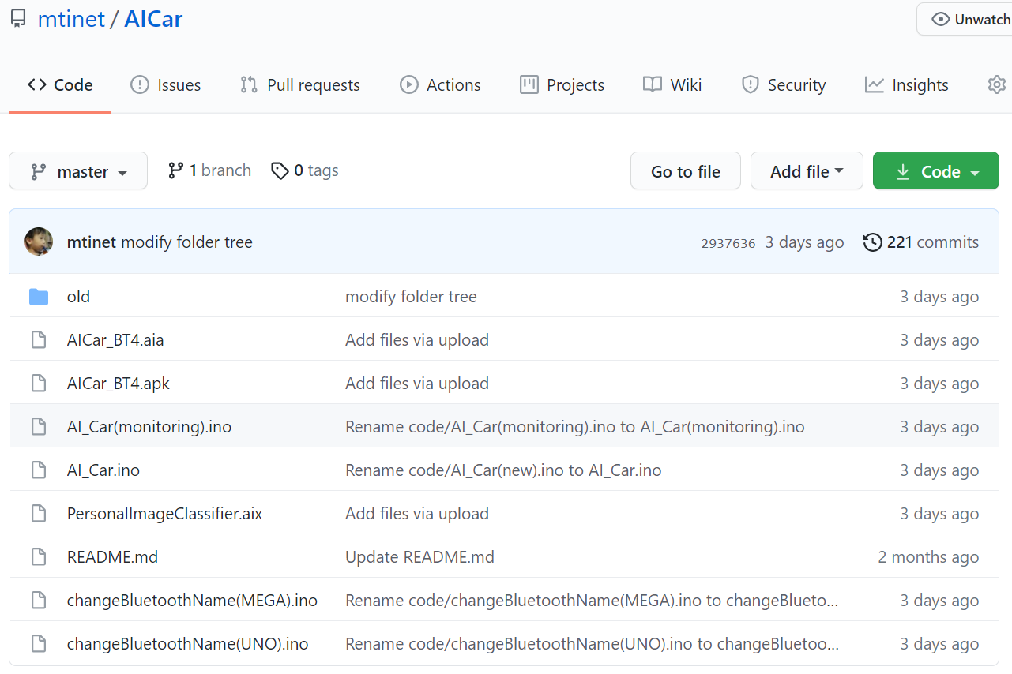
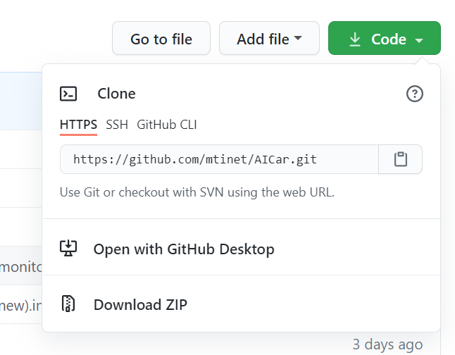
1. 공유된 프로그램 다운로드 및 구동 준비
① Github에 접속하기
https://github.com/mtinet/AICar
② 프로그램 다운로드

Slide 3
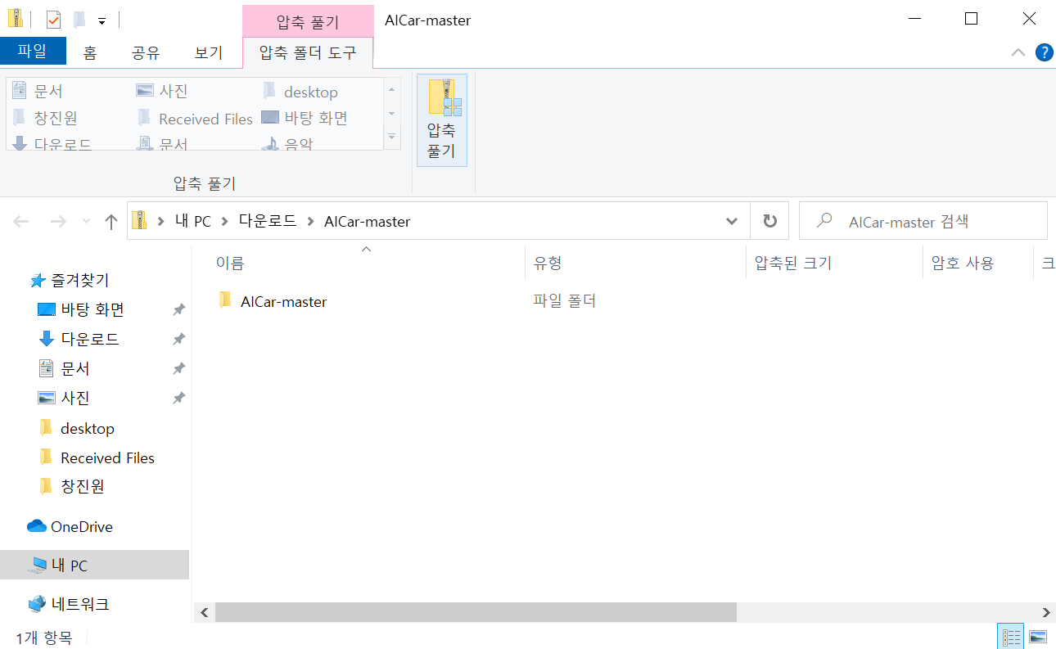
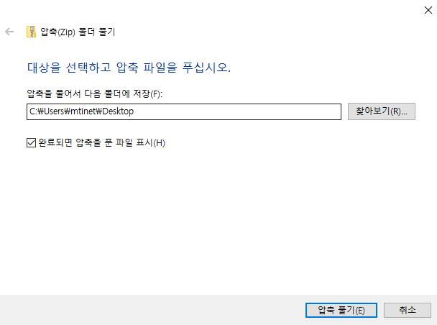
③ 압축풀기
④ 바탕화면 선택
원하는 폴더를 지정하거나, 바탕화면을 선택함

Slide 4
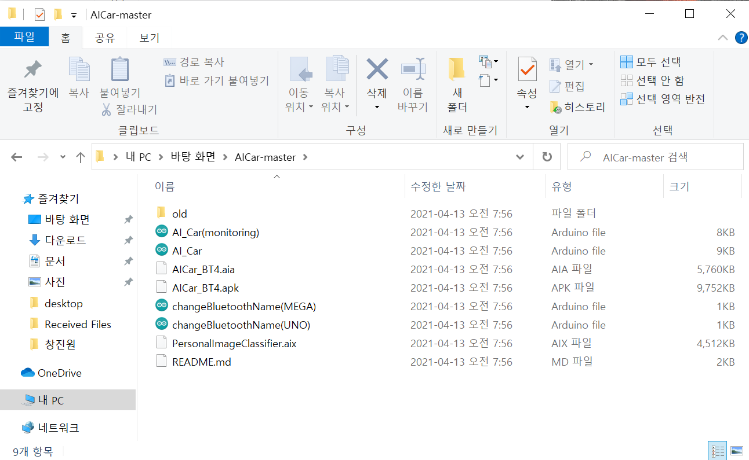
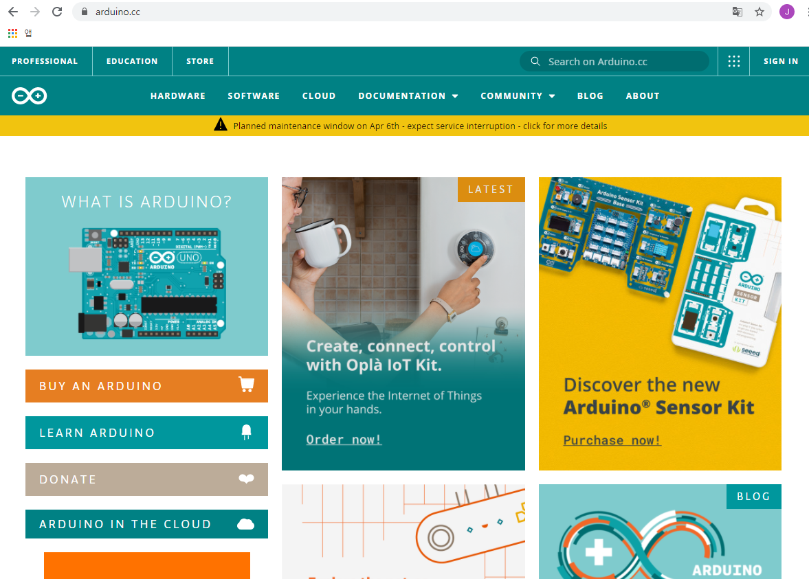
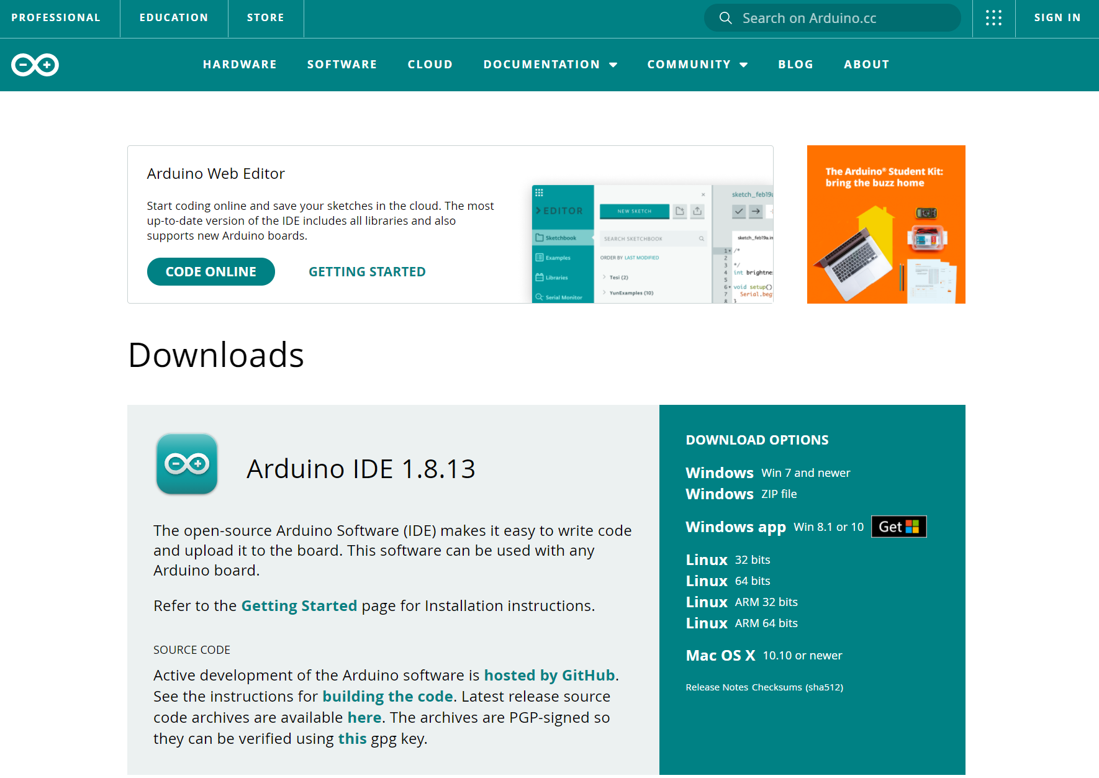
⑤ 파일 및 폴더 확인
⑥ 아두이노 IDE 설치
SOFTWARE-Windows(Win 7 and newer)

Slide 5
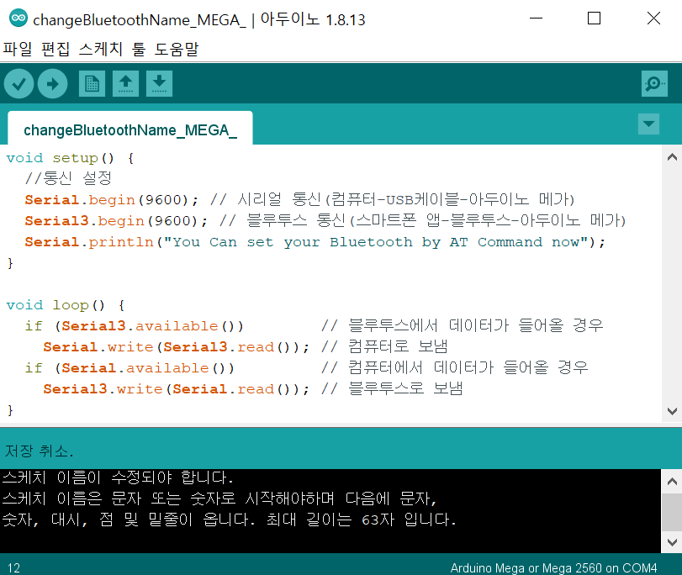
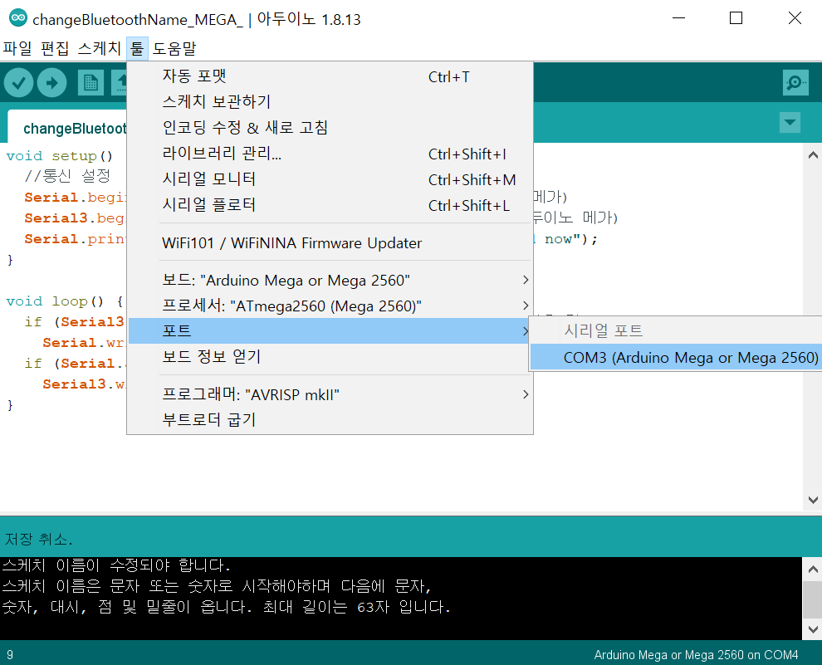
2. 블루투스 이름 설정하기
① 블루투스 AT커맨드 파일 열기
아두이노 IDE(편집기) 실행 후 파일 -> 열기에서 changeBluetoothName(MEGA).ino 파일 열기
② 보드, 포트번호 설정하기
①
②
보드 : Arduino Mega, 포트 : COM (Arduino Mega) 번호 확인
연결 문제가 생길 경우 장치 관리자에서 포트번호를 확인

Slide 6
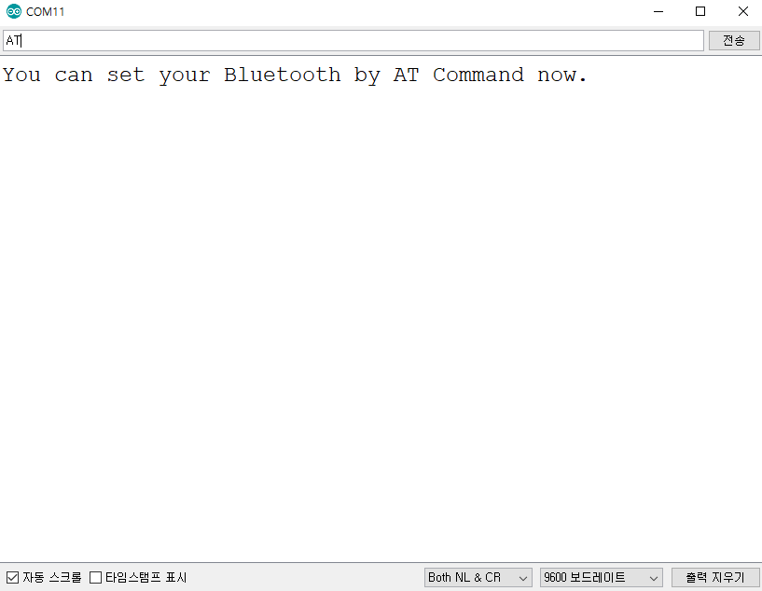
③ 블루투스 파일 업로드
HM-10블루투스 모듈의 이름을 바꾸기 위해 ‘스케치 -> 업로드’ 버튼을 눌러 코드를 업로드 함
④ 시리얼 모니터로 AT 커맨드 입력
시리얼 모니터를 실행 후 AT 입력

Slide 7
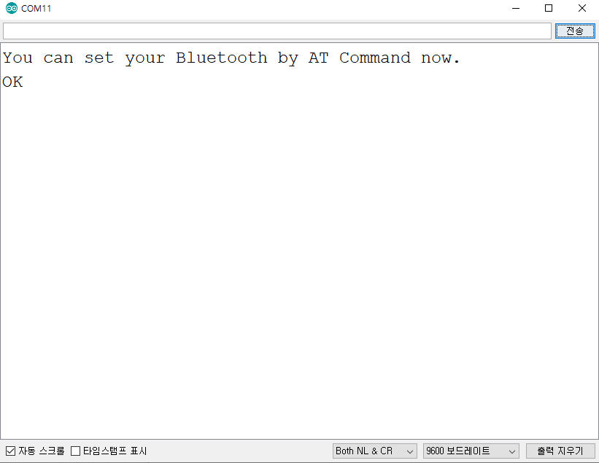
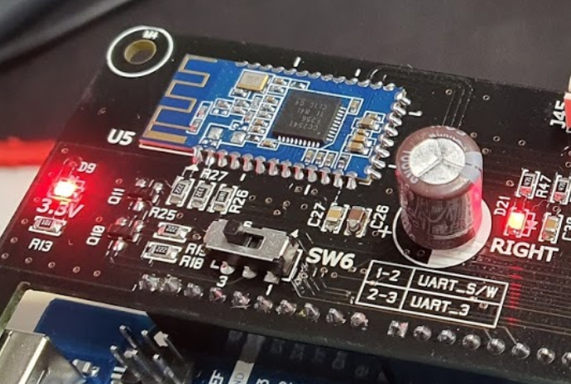
⑤ AT 커맨드 연결 확인
시리얼 모니터를 실행 후 AT커맨드를 입력
OK가 나오는지 확인 OK가 안 나오면 연결이 안 된 것임.
하단의 Both NL & CR 확인
9600보드레이트 확인
RX, TX 핀번호 확인
아두이노 - 블루투스
TX3 - RXD
RX3 - TXD
이 때 블루투스 모듈 옆의 스위치는 3번쪽으로 맞춤(아두이노 메가 사용 시), 만약 아두이노 우노를 사용한다면 1번쪽으로 맞추고 소프트웨어시리얼(2, 3번 핀)을 사용함(코드 수정 필요)

Slide 8
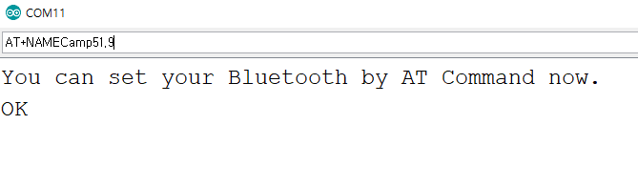
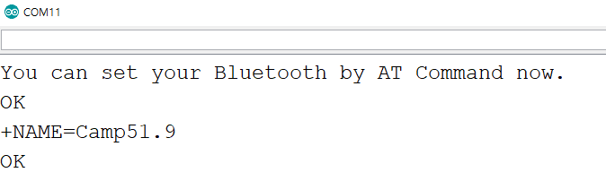
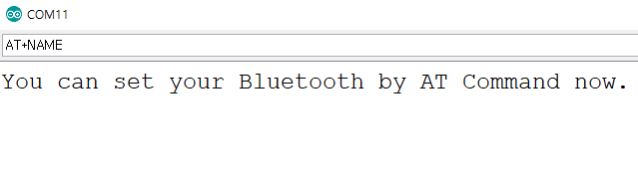
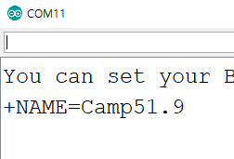
⑥ 블루투스 이름변경
AT+NAME이름을 통해 블루투스 모듈의 이름을 변경할 수 있습니다.
(블루투스 이름 기본값은 MLT-BT05)
MA4
AT+NAMEMA4 라고 입력하면
(AT+NAME 뒤에 공백 제거)
MA4
블루투스 이름이 MA4 라고 검색됨
⑦ 변경된 블루투스 이름 확인
AT+NAME 명령어를 입력하면
현재 블루투스 모듈의 이름을
확인할 수 있음
MA4

Slide 9
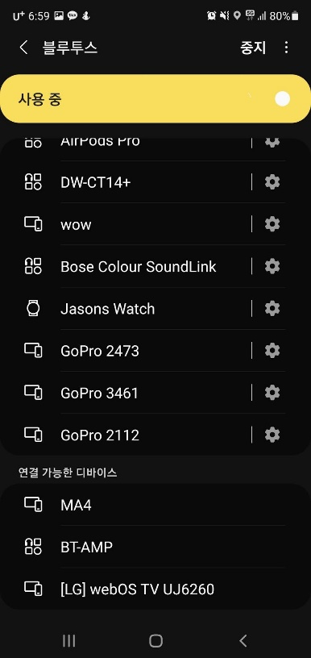
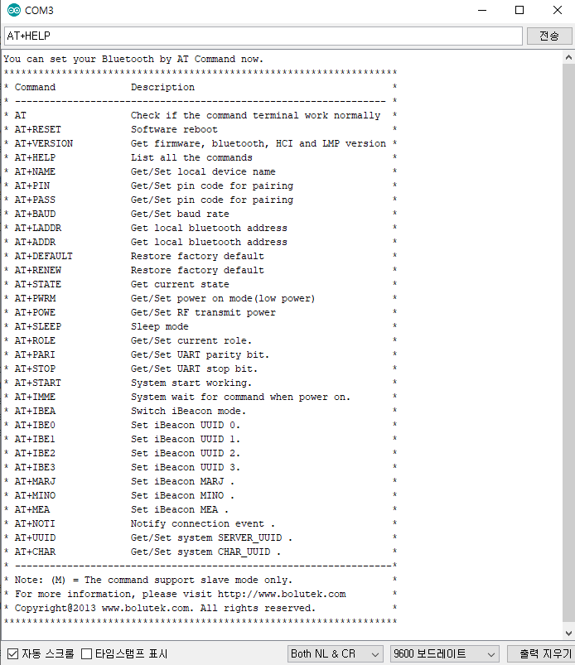
⑧ 스마트폰에서 변경된 블루투스 이름 확인
변경된 블루투스 모듈의
이름이 스마트폰에서 검색되는
것을 확인할 수 있습니다.
검색이 잘 되면 따로 등록하지 않아도 앱을 통해 바로 연결 가능합니다.
⑨ AT커맨드 도움말
AT+HELP 명령어를 통해 AT Command로 설정할 수 있는 모든 기능을 확인할 수 있습니다.

Slide 10
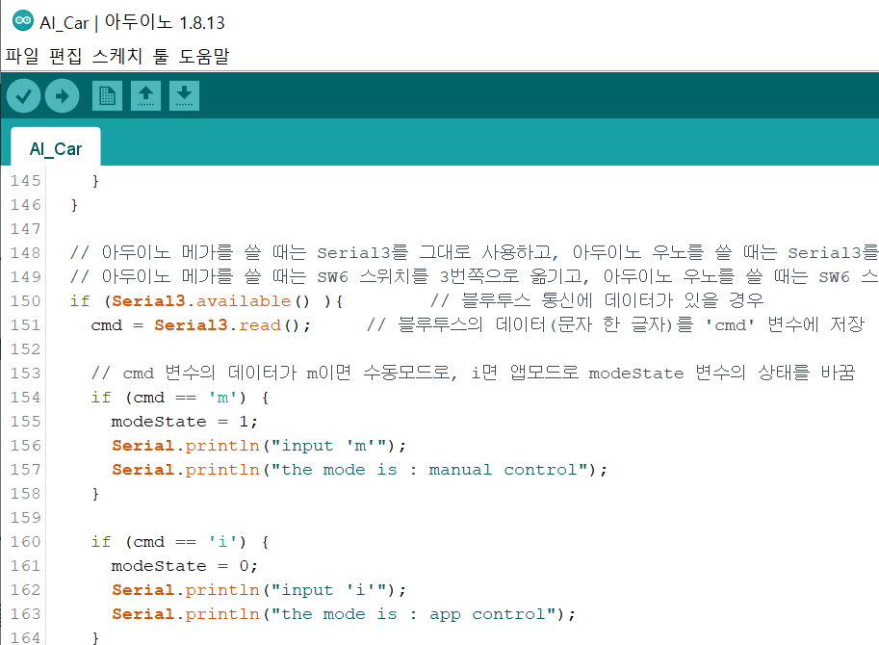
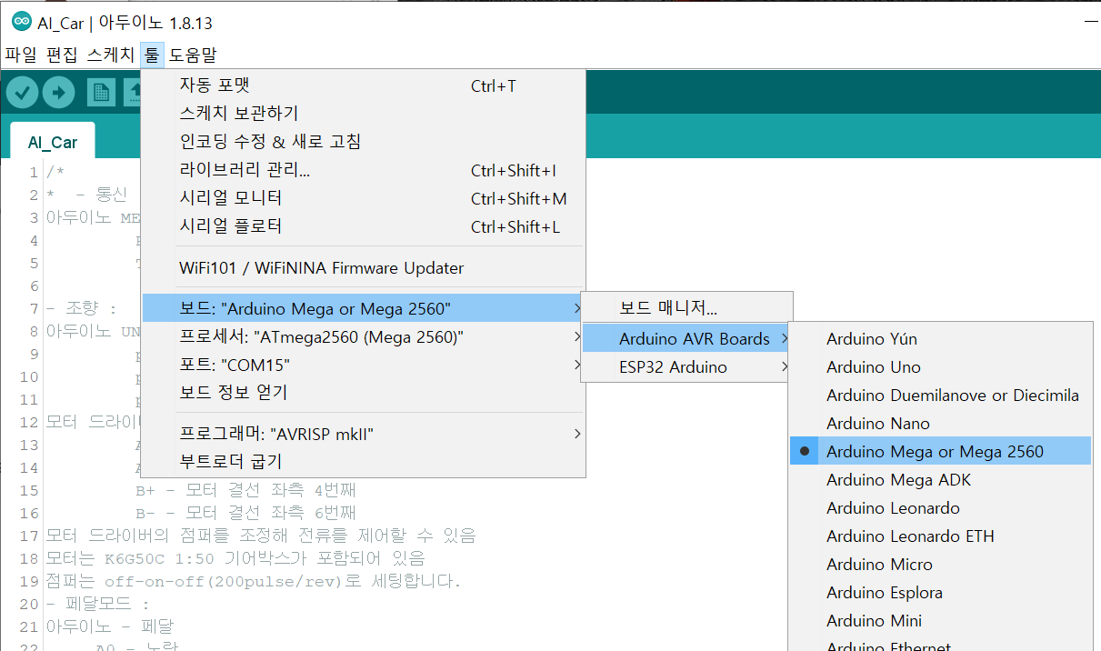
3. AI 고카트 아두이노 프로그램 업로드
① 시리얼 통신 코드 확인
이 설명서에서는 기본부품으로 들어가 있는 아두이노 메가를 기준으로 설명합니다.
AICar 제어 프로그램은 설치되어 출시되지만, 블루투스 이름을 바꾸기 위해 앞장의 프로그램을 업로드 하였었다면 다시 제어 프로그램을 설치해주어야 합니다.
AI_Car.ino 파일을 열고 아래 내용을 확인합니다.
* 아두이노 메가를 쓸 때는 Serial3를 그대로 사용하고, 아두이노 우노를 쓸때는 78, 79번 줄은 주석해제, 하고, 82번줄은 주석처리하고 위의 Serial3를 mySerial로 수정해주세요.
* 아두이노 메가를 쓸 때는 SW6 스위치를 3번쪽으로 옮기고, 아두이노 우노를 쓸 때는 SW6 스위치를 1번쪽으로 옮겨주세요.
② 보드 선택
* 아두이노 메가 보드를 USB케이블로 연결하고 ‘툴-보드-Arduino Mega or Mega 2560’을 선택하세요.

Slide 11
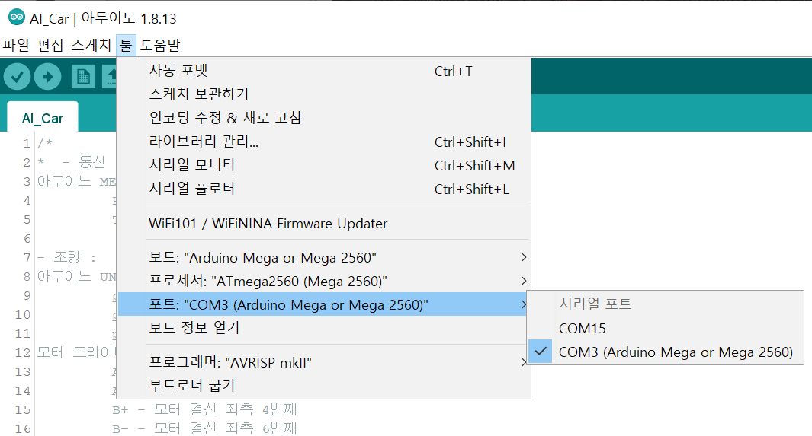
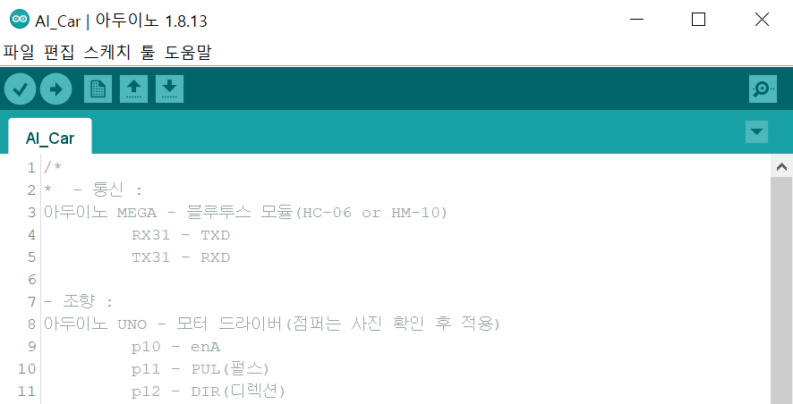
③ 포트 선택
* ‘툴-포트-COMX(Arduino Mega or Mega 2560)’을 선택하세요.
④ 업로드
* 프로그램을 아두이노 메가 보드에 업로드 하세요.

Slide 12
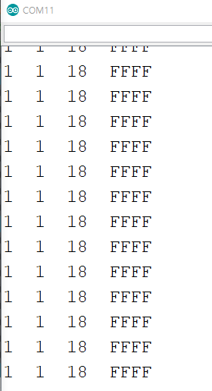
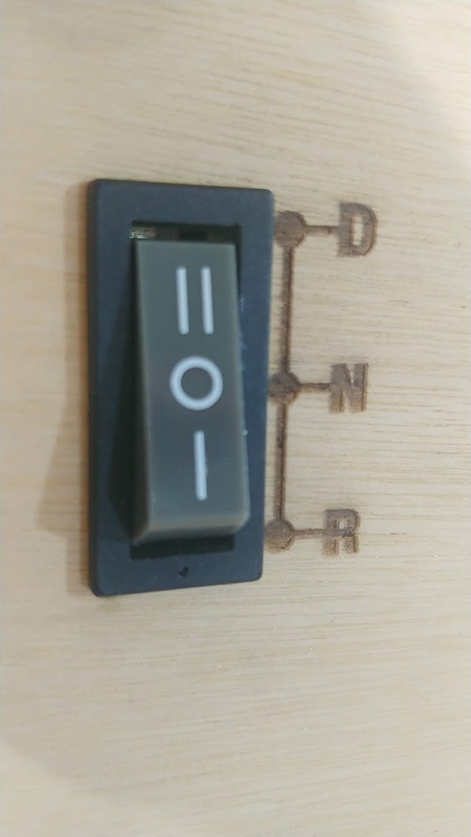
4. AI 고카트 동작 확인_수동모드
① 시리얼 모니터링
* 아두이노 IDE의 우측 상단에 있는 ‘시리얼 모니터 버튼’을 누르세요.
* AICar의 기본 모드는 수동모드입니다.
② 전진, 후진 전환 버튼
사진수정할 것
시리얼 모니터를 실행
스위치를 전진 시
Forward: FFFF
스위치를 후진 시
Rear: RRRR

Slide 13
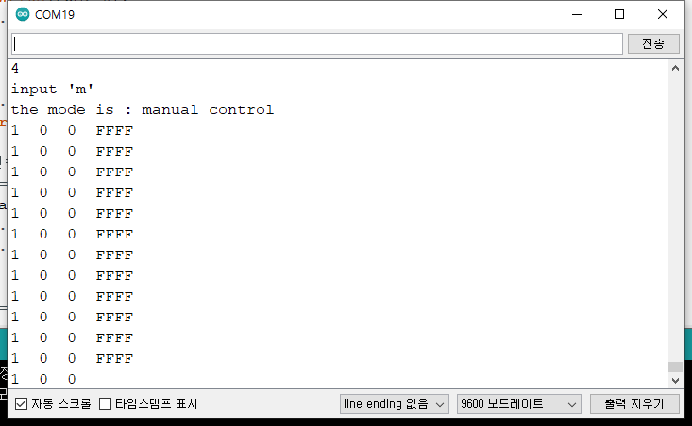
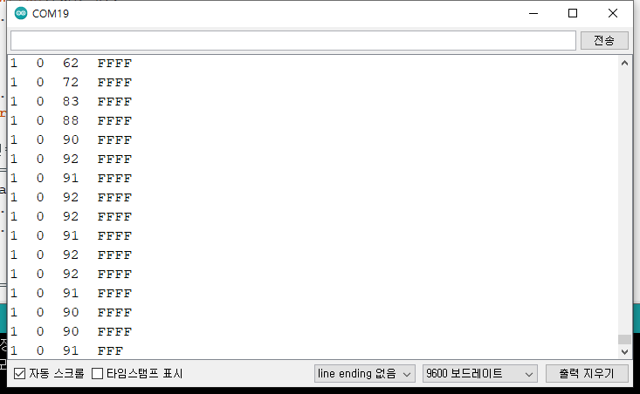
③ 시리얼 모니터 데이터 확인 방법
AICar 전용 앱의 모드 전환 버튼을 눌렀을 때 시리얼 모니터 ‘m’ 메시지가 보이면 수동 모드
1 0 0 FFFF는 전진
1 1 0 RRRR은 후진
④ 전진
1 0 0 FFFF는 전진 모드
페달을 밟을 경우 세번째 숫자는 0~255까지 변화함
1 0 (0~255) FFFF

Slide 14
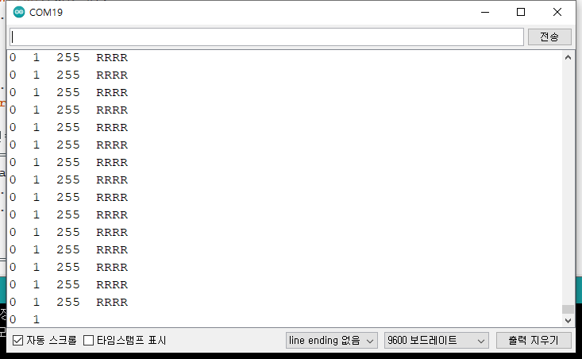
⑤ 후진
1 1 0 RRRR는 후진 모드
페달을 밟을 경우 세번째 숫자는 0~255까지 변화함
1 1 (0~255) RRRR
⑥ 조향
스텝모터 케이블 사진 추가
수동모드로 조향을 할 때는 스텝모터 케이블을 제거해주세요.
제거하지 않고 조향을 할 경우 스텝모터에 무리가 가고 조향이 잘 되지 않습니다.

Slide 15
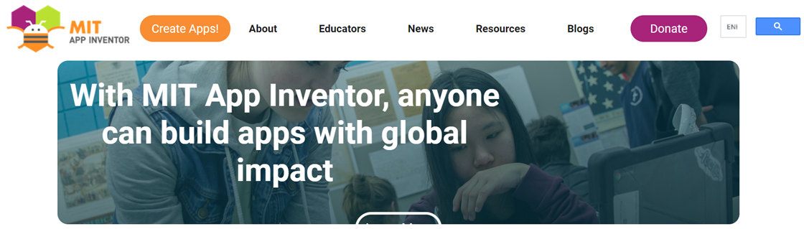
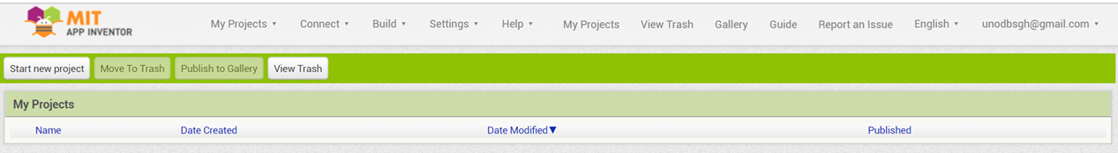
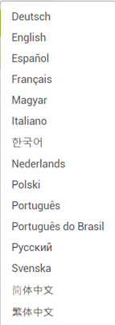
5. 앱인벤터를 이용해 앱 설치하기
① 앱인벤터 접속 및 앱 열기
http://appinventor.mit.edu/
② 언어 설정

Slide 16
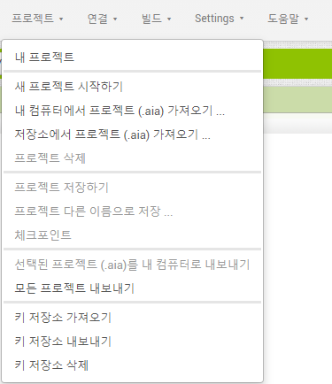
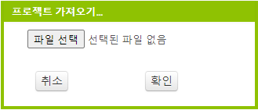
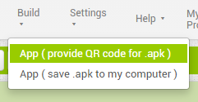
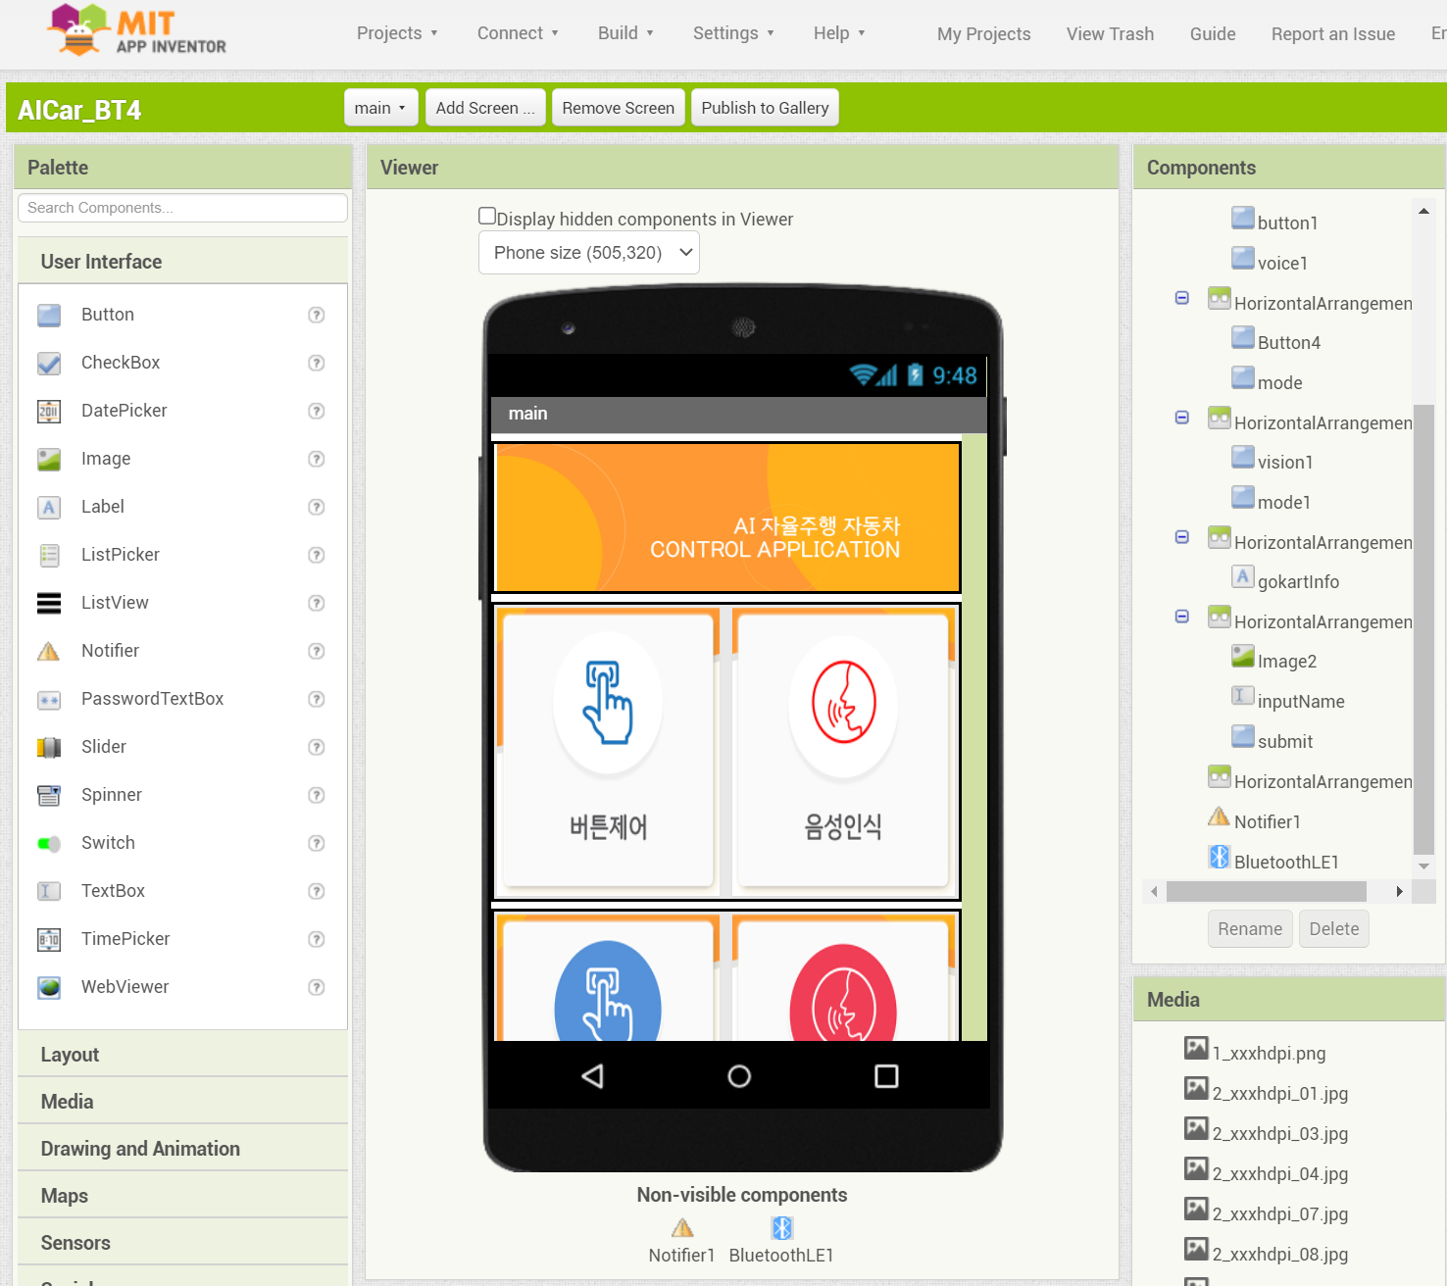
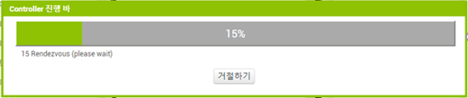
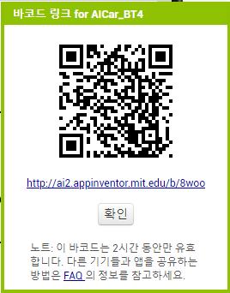
③ 프로젝트 열기
Github에서 다운로드 받은 AICar_BT4.aia
파일을 선택합니다.
④ 앱 다운로드 및 설치

Slide 17
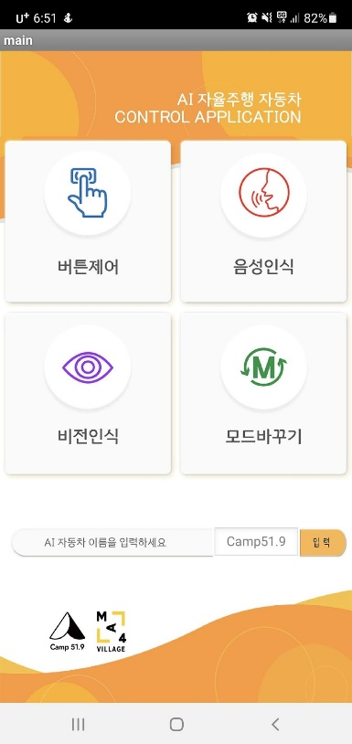
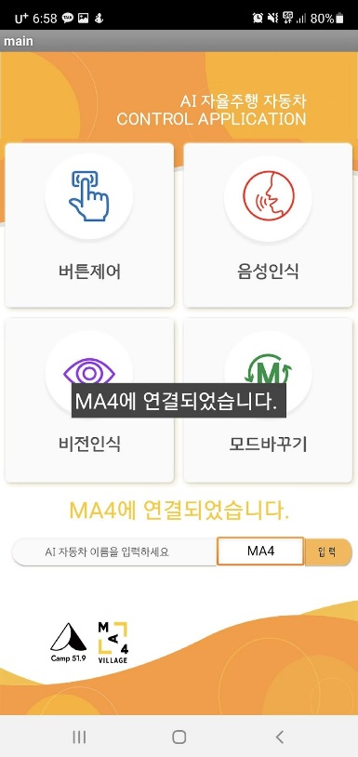
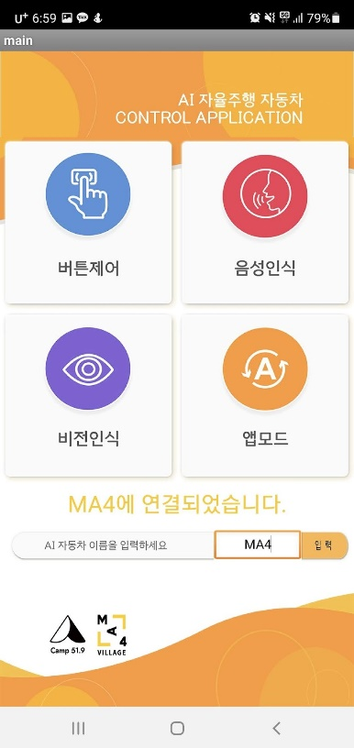
6. AI 고카트 동작 확인_전용앱모드
① 블루투스 연결
AICar 전용앱을 엽니다.
먼저 블루투스 이름을 입력하고 ‘입력’ 버튼을 누르세요.
앱을 사용할 때는 항상 연결되었다는 메시지가 나온 다음에 명령 버튼을 사용합니다.
블루투스 연결이 되면 앱에 블루투스 이름과 함께 연결메시지가 나오며, 깜빡거리던 블루투스의 LED가 켜진채로 유지되는 것을 확인할 수 있습니다.
② 모드 전환
블루투스가 연결되고 나서 ‘모드바꾸기’버튼을 누릅니다.
모드가 ‘앱모드’로 바뀌면 앱을 이용해 AICar를 조종할 수 있습니다.
'앱모드'로 바꾸지 않으면 다른 버튼이 눌리지 않습니다.

Slide 18
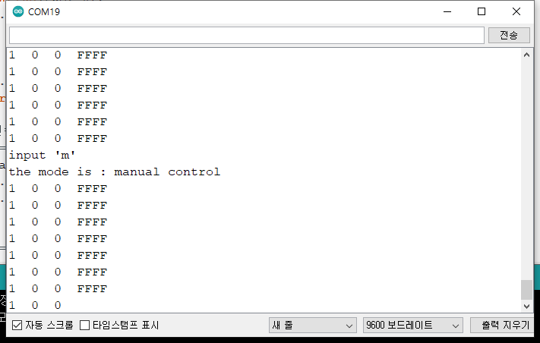
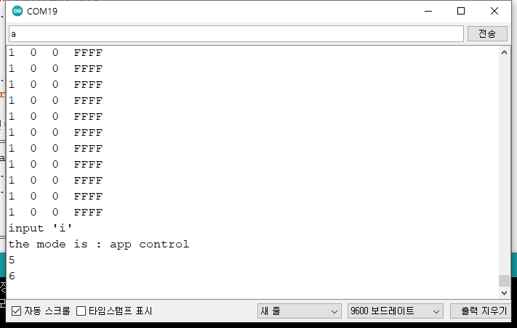
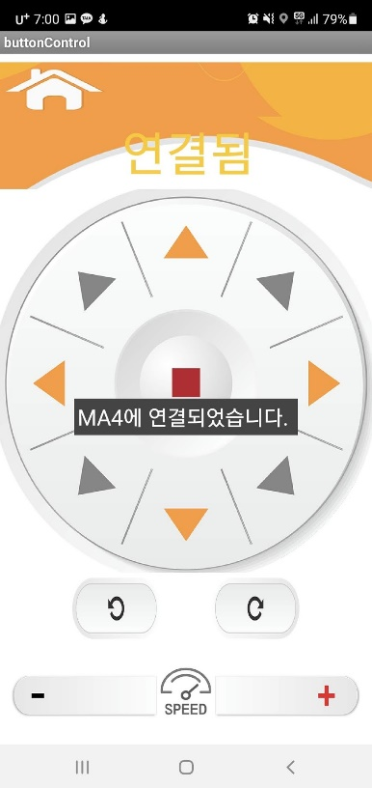
③ AICar 전용앱을 사용 모드 시 시리얼 모니터 표시
AICar 전용앱의 ‘모드 전환 버튼’을 눌러 수동모드, 자동모드 변경
BLE Terminal 앱을 사용할 때는 m, i 전송
④ 버튼 제어 모드
'버튼제어'를 누르면 버튼을 눌러 AICar를 제어할 수 있습니다.
AICar에서는 좌우회전과 대각선 이동 버튼을 사용할 수 없습니다.

Slide 19
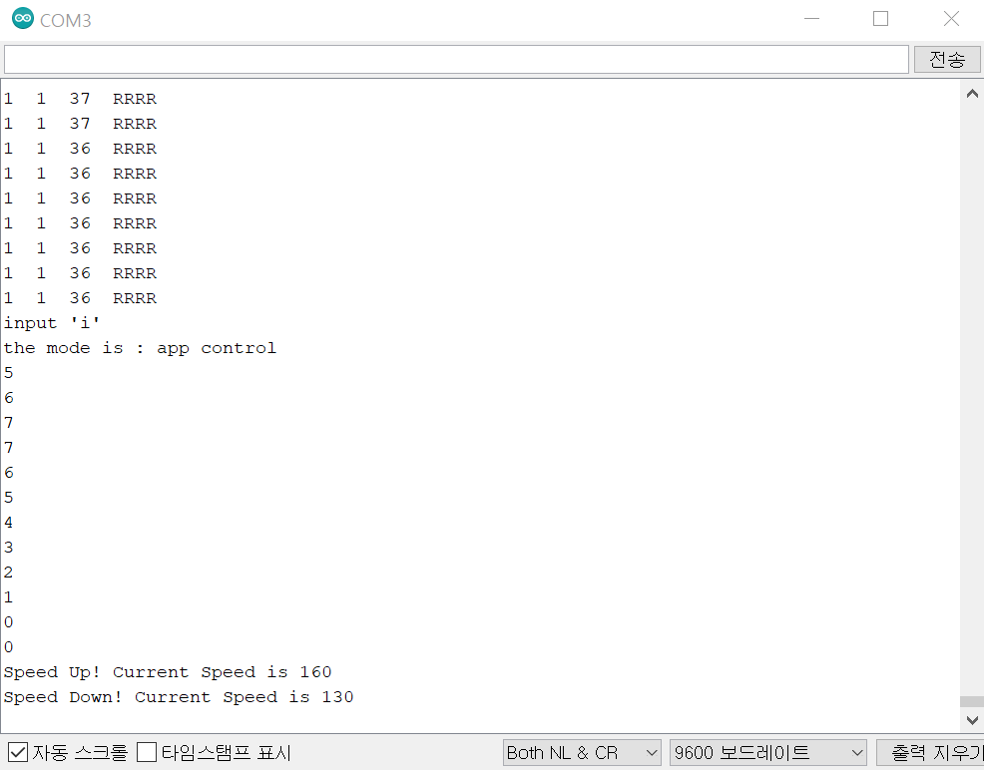
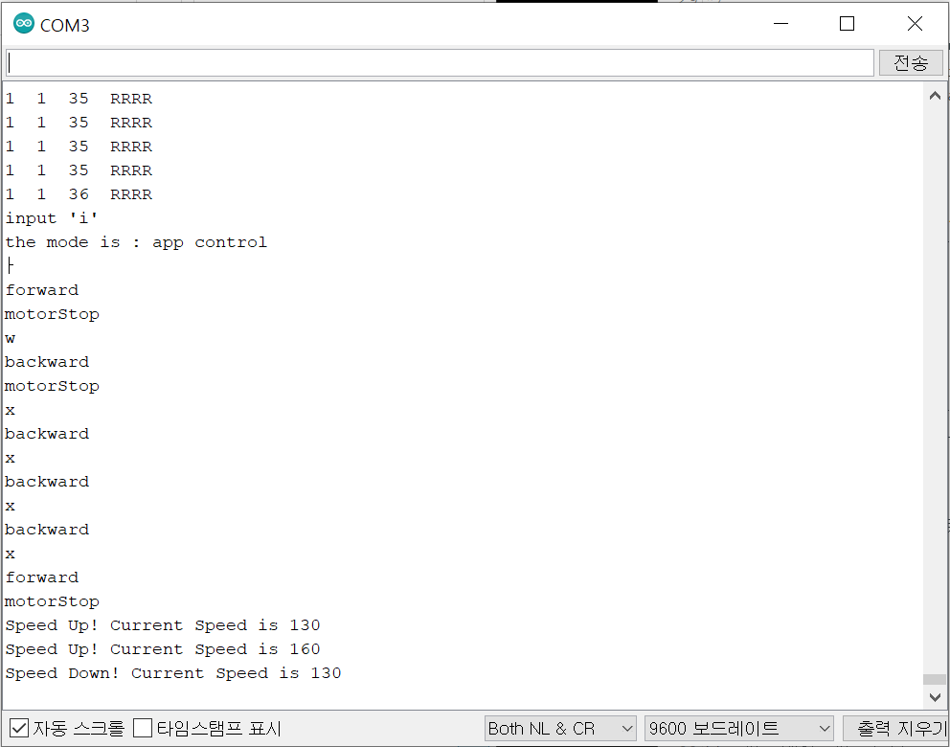
⑤ 좌우조향
AICar 전용앱의 버튼 모드에서 좌우 조향버튼을 누르면 0에서 7까지 증가하며, 7단계에 걸쳐서 좌회전, 7에서 0까지감소하며, 7단계에 걸쳐서 우회전합니다.
BLE Terminal 앱을 사용할 때는 a, d 를 전송합니다.
⑥ 전진, 후진, 정지
AICar 전용앱의 버튼 모드에서 전후 버튼을 누르면 전진, 후진, 정지합니다.
BLE Terminal 앱을 사용할 때는 w, x, s 를 전송합니다.
속도 버튼으로 AICar의 속도를 제어할 수 있습니다.

Slide 20
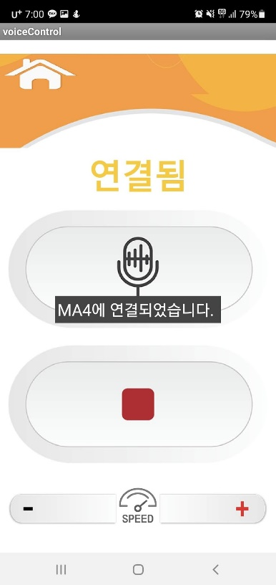
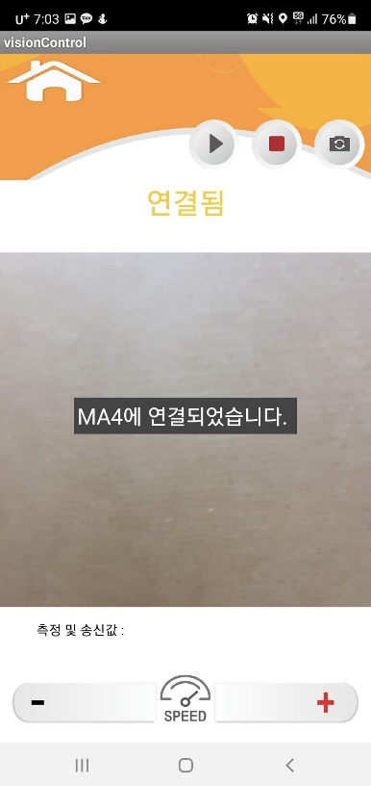
⑦ 음성인식 제어 모드
사용 명령어
앞으로
왼쪽 – 정지 – 오른쪽
뒤로
＇음성인식＇버튼을 누르면 마이크버튼을 눌러 음성으로 AICar를 제어할 수 있습니다.
⑧ 비전인식 제어 모드
＇비전인식＇버튼을 누르면 카메라로 들어오는 영상을 인식해 AICar를 제어할 수 있습니다.

Slide 21
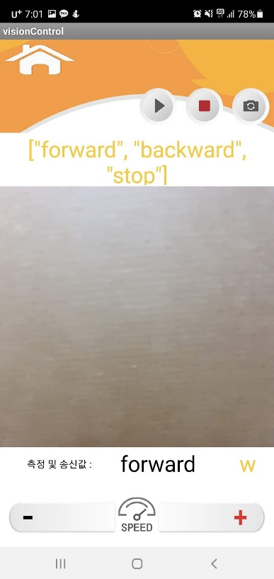
⑨ 비전 인식 시작
플레이 버튼을 누르면 첫번째 위치에 인식된 결과에 해당하는 문자를 블루투스를 통해 송신합니다.
인식결과는 어떤 상황이 촬영되든 학습된 결과물 중 가장 가깝게 인식되는 Label을 첫번째 배열에 저장하고 관련 정보를 송신하도록 되어 있습니다.

Slide 22


7. 차선이미지 학습하기
① 사이트 접속하기
https://classifier.appinventor.mit.edu
1) 크롬 브라우저에서 접속
2) 웹캠 사용 허용을 묻는 알림창이 뜰
경우 반드시 허용으로 클릭합니다.
② Label 만들기
forward, left, right, stop, backward 레이블을 추가합니다.

Slide 23
























③ 이미지 촬영하기
CAPTURING FOR 옆의 화살표를
눌러 원하는 Label명을 선택합니다
Label에 이미지를
잘못 입력한
경우 사진 옆의
X를 눌러 잘못
입력한 사진을
삭제해 주세요
각 Label 마다 이미지를
충분히 입력합니다.
(capture 클릭)
Forword 이미지
left 이미지
stop 이미지
right 이미지
※ 이미지를 입력할 때는 최대한 많은 이미지를 정확하게 입력해야 합니다.
인공지능 차선 이미지는 입력한 이미지 데이터의 모습 그대로 학습하기 때문에
입력되지 않은 이미지는 인식하지 못해 차선 인식 오류가 날 수 있습니다.
주변 빛의 영향이나 바닥의 무늬가 달라지면 인식을 못할 수 있으므로 실제 인공
지능 고카트가 운행할 차선의 이미지를 다양하게 모아 학습해주세요

Slide 24




④ 이미지 모델 학습하기
Train을 눌러 이미지 학습을
시작합니다
이미지 학습이
완료될때까지 기다립니다
⑤ 이미지 모델 테스트하기
테스트할 차선을 카메라로 비춘 후Capture 를 눌러 사진을 찍습니다.
학습한 이미지에 따라 오른쪽에 분류된 Label이 나타납니다.
1
2

Slide 25


⑥ 이미지 모델 다운로드
이미지 인식의 정확도를 확인한 후, Export Model 모델을 눌러 다운로드 합니다.
* 앱인벤터 확장기능 추가하기(이 과정은 참고만 하세요.)
앱인벤터 확장 파일 다운로드
https://mit-cml.github.io/extensions 접속
BluetoothLE.aix 와 PersonalImageClassifier.aix 파일 다운로드

Slide 26
8. 앱인벤터 학습모델 추가하기
① 앱인벤터 접속 및 앱 열기
http://appinventor.mit.edu/
② 언어 설정

Slide 27


③ 프로젝트 열기
Github에서 다운로드 받은 AICar_BT4.aia
파일을 선택합니다.
④ 인공지능 모델 파일 업로드
미디어에서 model.mdl 을 삭제 후 Personal Image Classifier에서 다운로드 한 model.mdl 파일을 업로드합니다.

Slide 28



⑤ 앱인벤터의 PersonalImageClassifier 학습모델 설정하기
⑥ 앱 다운로드 및 설치

